Slide 1
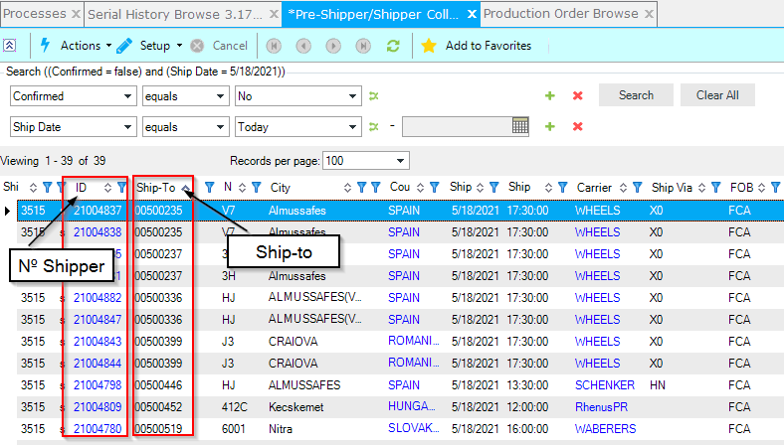
Ver shippers e impressão de Picklist e Checklist
End Items- ALL
Ver shippers e impressão de Picklist e Checklist
QPS-QSP-41507-08-A
7
18/05/2021
Jessica Rodrigues e Ana Ribeiro
Shipping
N/A
Processo:
Visualizar os shippers a preparar no QAD;
Imprimir a Picklist correspondente ao shipper;
Imprimir Checklist.
1) Visualizar os Shippers em Pre-Shipper/Shipper Collection no ecrã 60.7.9.4 (Figura 1)
Figura 1 - Pre-Shipper/Shipper Collection
Aplicar filtros:
- 1ª Linha : "Confirmed"- "Equals"- "NO";
- 2ª Linha: "Ship date"- "Equals"- "Today"

Slide 2
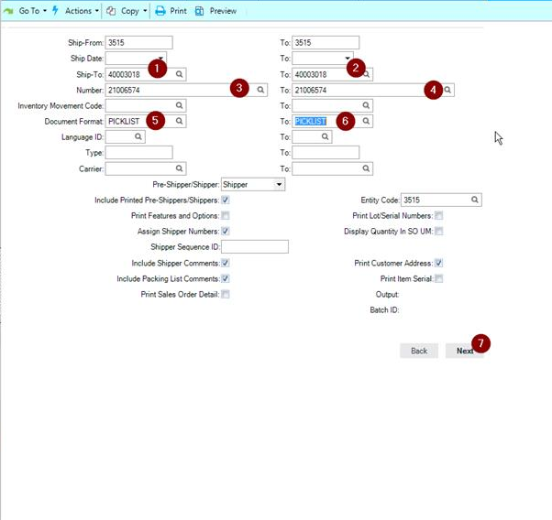
Ver shippers e impressão de Picklist e Checklist
End Items- ALL
Ver shippers e impressão de Picklist e Checklist
QPS-QSP-41507-08-A
7
18/05/2021
Jessica Rodrigues e Ana Ribeiro
Shipping
N/A
2) Imprimir Picklist ​
​ a) No QAD em "Pre shipper/Shipper print", ecrã 60.7.9.4 (Figura 2, 3, 4 e 5)
1º
Figura 2- Pre shipper/Shipper print
(1,2) Inserir em "Ship-To" e em "To": código atribuído ao destino ;​
(3,4) Inserir o nº do shipper em "Number"
(5,6) Na lupa, escolher o documento a imprimir: PICKLIST
(7) Selecionar NEXT

Slide 3
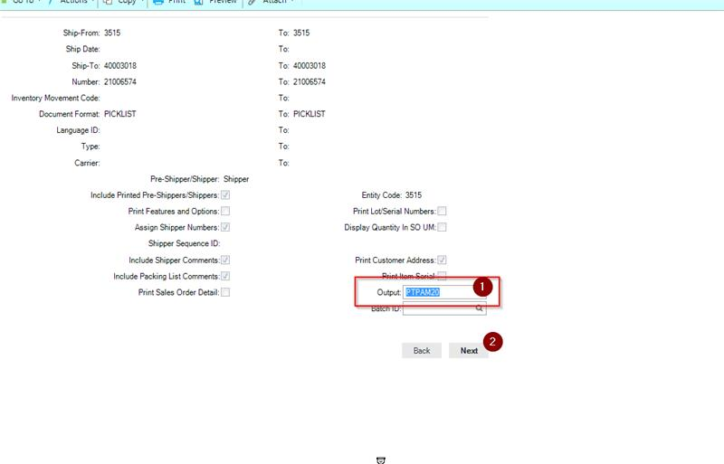
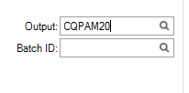
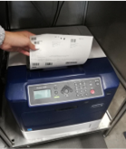
Ver shippers e impressão de Picklist e Checklist
End Items- ALL
Ver shippers e impressão de Picklist e Checklist
QPS-QSP-41507-08-A
7
18/05/2021
Jessica Rodrigues e Ana Ribeiro
Shipping
N/A
2º
Figura 3 - Pre shipper/Shipper print, último passo
(1) Em "Output" inserir/ ler código da impressora;
(2) Clicar em NEXT
Sai Picklist
Figura 4 - Impressora

Slide 4
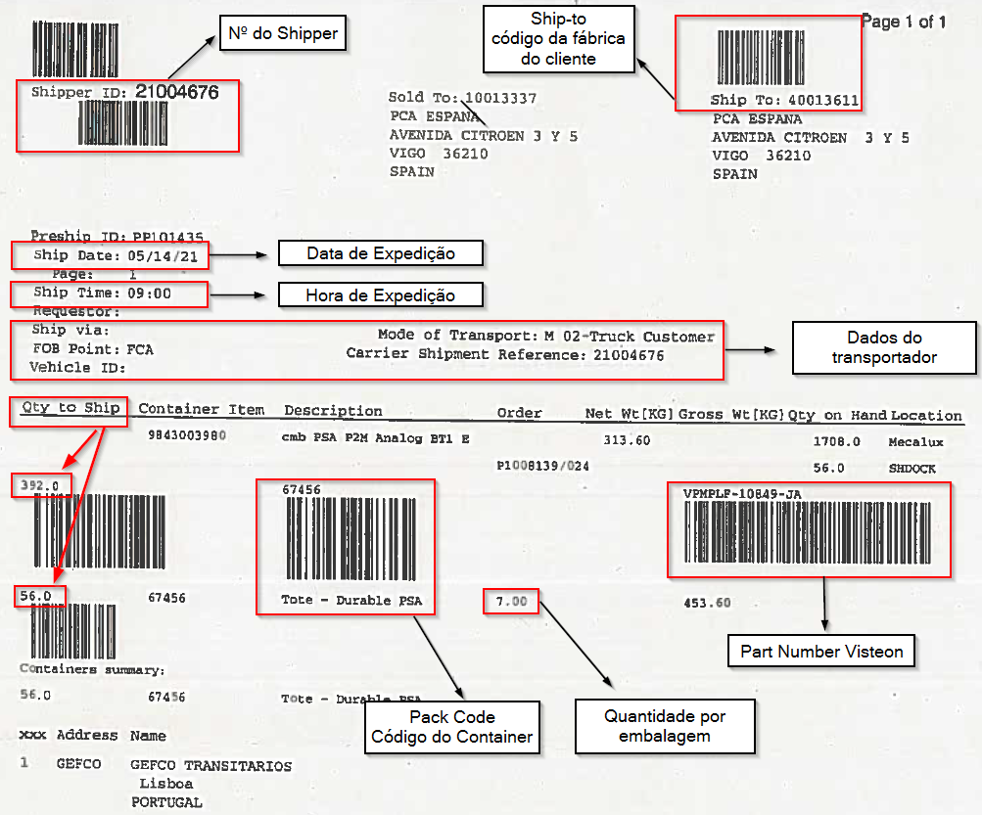
Ver shippers e impressão de Picklist e Checklist
End Items- ALL
Ver shippers e impressão de Picklist e Checklist
QPS-QSP-41507-08-A
7
18/05/2021
Jessica Rodrigues e Ana Ribeiro
Shipping
N/A
Picklist Impressa
Figura 5 - Exemplo de Picklist

Slide 5
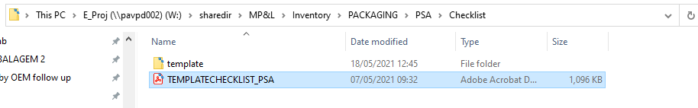
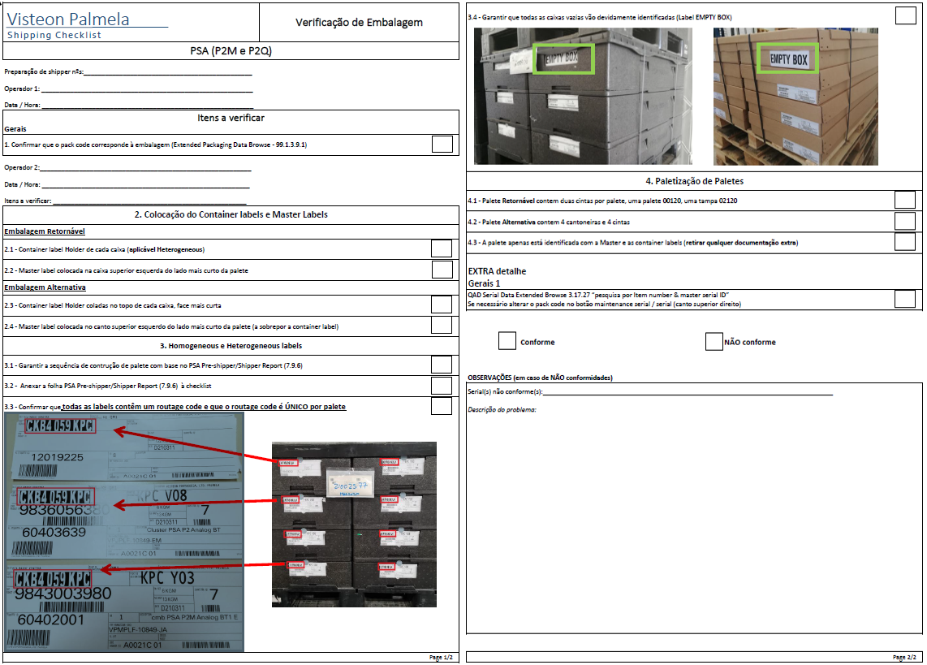
Ver shippers e impressão de Picklist e Checklist
End Items- ALL
Ver shippers e impressão de Picklist e Checklist
QPS-QSP-41507-08-A
7
18/05/2021
Jessica Rodrigues e Ana Ribeiro
Shipping
N/A
3) Imprimir Checklist
a) Aceder à Drive W e escolher a pasta da OEM pretendida e o ficheiro da checklist da mesma: EXEMPLO W:\sharedir\MP&L\Inventory\PACKAGING\PSA\Checklist (Figura 7)
Figura 6 - Localização do ficheiro Checklist
Checklist Impressa
Figura 7 - Exemplo de Checklist

Slide 6
Ver shippers e impressão de Picklist e Checklist
End Items- ALL
Ver shippers e impressão de Picklist e Checklist
QPS-QSP-41507-08-A
7
18/05/2021
Jessica Rodrigues e Ana Ribeiro
Shipping
N/A
Historial das Alterações:
Rev. | Data | Alteração | Responsável
A | 18/05/2021 | Criação da QPS-QSP-41507-08
Jessica Rodrigues e Ana Ribeiro

Slide 7
Ver shippers e impressão de Picklist e Checklist
End Items- ALL
Ver shippers e impressão de Picklist e Checklist
QPS-QSP-41507-08-A
7
18/05/2021
Jessica Rodrigues e Ana Ribeiro
Shipping
N/A
Tomei conhecimento: Nome | Assinatura | Turno | Data

